Slide 1
容斥原理
河海大学计算机与信息学院（常州）
丁海军

Slide 2
内容
1 容斥原理及应用
2 对称筛公式与错位排列
3 棋盘多项式与禁位排列

Slide 3
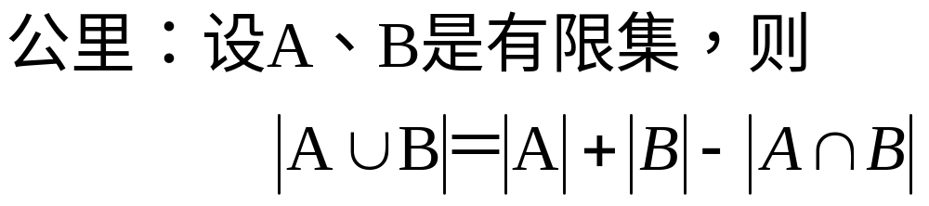
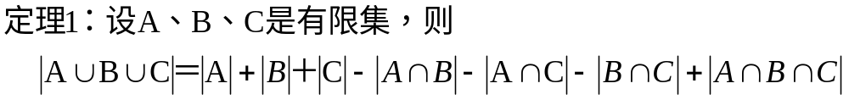
1 容斥原理及应用

Slide 4
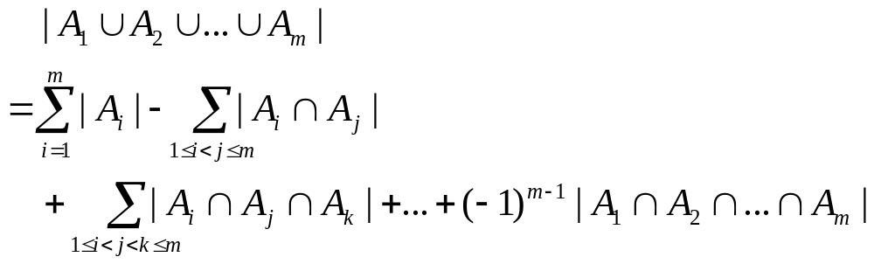
定理（容斥原理的一般形式）: 设S为有穷集，P₁,P₂, …, P_{m}是m种性质，A_{i}是S中具有性质P_{i} 的元素构成的子集， i=1, 2, …, m. 则 S 中至少具有性质P₁, P₂, …, P_{m}的元素数为

Slide 5
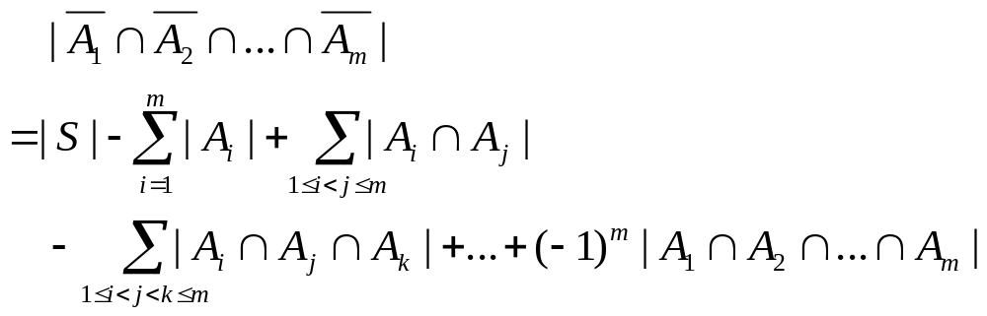
定理： 设S为有穷集，P₁,P₂, …, P_{m}是m种性质，A_{i}是S中具有性质P_{i} 的元素构成的子集， 是A_{i} 相对于S 的补集， i=1, 2, …, m. 则 S 中不具有性质P₁, P₂, …, P_{m}的元
素数为

Slide 6
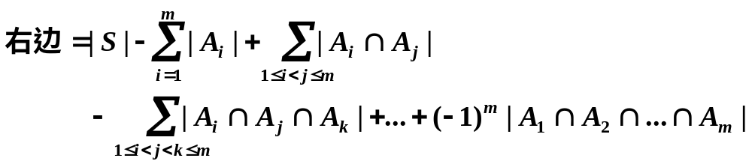
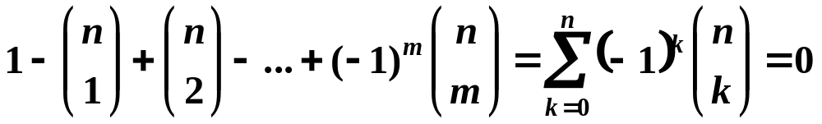
证明
证明方法：数学归纳法、组合分析
证 组合分析.
若 x 不具有任何性质，则对等式右边贡献为：
1 − 0 + 0 − 0 + … +(−1)^{m}⋅0 = 1
若 x 具有n 条性质，1≤n≤m, 则对等式右边的贡献为：

Slide 7
例1： 一个班50人中， 有16人期中得优， 21人期末得优， 17人两项均没得优，
问： 有多少人两项均得优？ 并用集合文氏图表示。
解 设A为期中得优的人的集合， B为期末得优的人的集合， E 为全集。 根据题设有
|A|=16， |B|=21， |E |=50，
|～(A∪B)|=17
|A∩B| =|A|+|B|-|（A∪B）|
=|A|+|B|-（|E|-|～(A∪B)|）
=16+21-（50-17）=4
所以有4个人两项均得优。

Slide 8
例2 计算中心需安排Pascal, Visual Basic, C三门课程的上机。 三门课程的学生分别有110人， 98人， 75人， 同时学Pascal 和Visual Basic的有35人, 同时学Pascal和C的有50人, 同时学Visual Basic和C的有19人，三门都学的有6人 。 求共有多少学生。

Slide 9
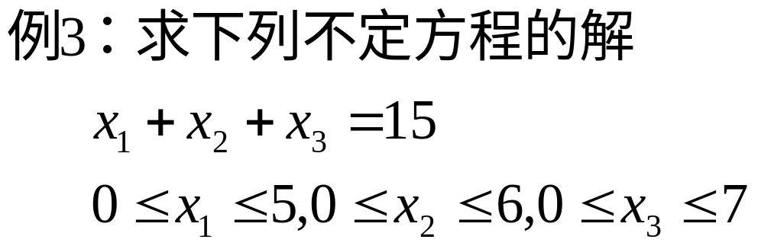

Slide 10
例4 求多重集 B = { 3⋅a, 4⋅b, 5⋅c} 的 10-组合数
解：令 S = { x | x 是 a, b, c 任意重复的10-组合}
A₁ = { x | x∈S，x 中至少含4个 a }
= { x | x 是 a, b, c 的任意 6-组合}
A₂ = { x | x∈S，x 中至少含 5 个 b }
= { x | x 是 a, b, c 的任意 5- 组合}
A₃ = { x | x∈S，x 中至少含 6 个c }
= { x | x 是 a, b, c 的任意 4-组合}

Slide 11
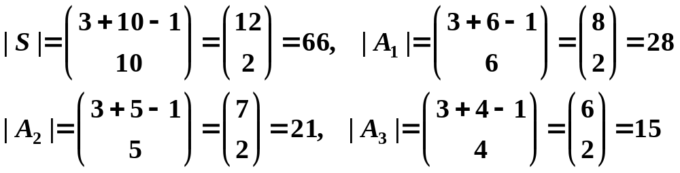
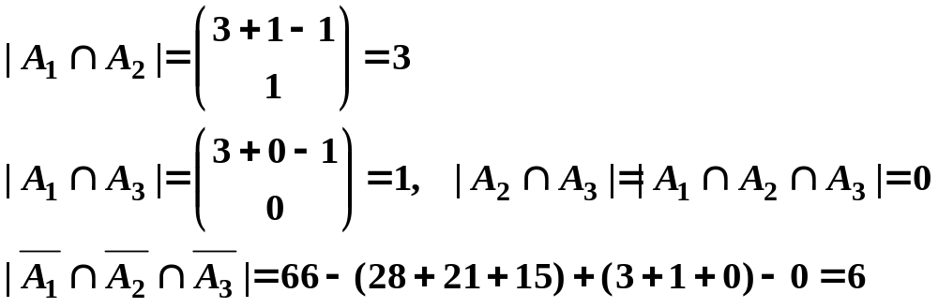
注意：性质的设定与要求条件相反
性质彼此独立，不同性质的元素计数互不影响

Slide 12
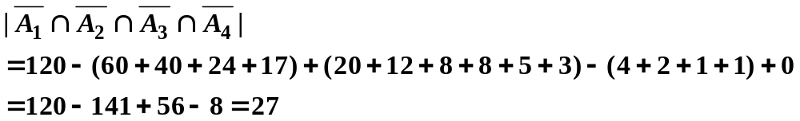
例5 求不超过120 的素数个数
解：11² = 121，不超过120的合数的素因子可能是2,3,5,7，
S = { x | x∈Z, 1≤x≤120 }, |S| = 120
被2, 3, 5, 7 整除的集合分别为 A₁, A₂, A₃, A₄：
|A₁| = 60，|A₂| = 40，|A₃| = 24，|A₄| = 17
|A₁∩A₂|= 20, |A₁∩A₃|=12, |A₁∩A₄|=8,
|A₂∩A₃|=8, |A₂∩A₄|=5, |A₃∩A₄|=3
|A₁∩A₂∩A₃|=4, |A₁∩A₂∩A₄|=2, |A₁∩A₃∩A₄|=1,
|A₂∩A₃∩A₄|=1，|A₁∩A₂∩A₃∩A₄|=0

Slide 13
3.棋盘多项式与禁位排列
问题
  在4个x,3个y, 2个z的全排列中，求不出现xxxxyyyzz的排列数。

Slide 14
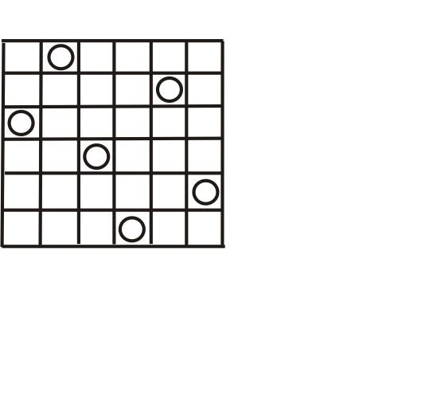
排列与布棋方案
一个棋盘由大小相同的正方形方格构
成，一个方格中允许放入一个棋子.
在向棋盘布棋时，要求任何两个棋子
既不能布在棋盘的同一行，也不能布
在同一列上.
布棋方案
排列 p₁ p₂ … p_{n} 表示:
第一行的棋子放在第 p₁ 列
第二行的棋子放在第 p₂ 列
…
第 n 行的棋子放在第 p_{n} 列
⇕
排列：
2 5 1 3 6 4

Slide 15
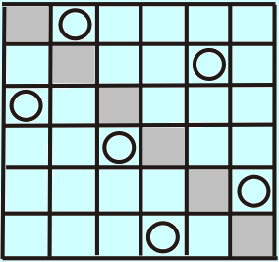
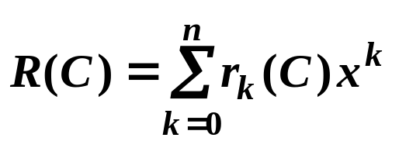
布棋方案与棋盘多项式
排列与 n 个棋子在 n×n 棋盘的布棋方案一一对应
位置有限制的排列与有禁区的步棋方案一一对应
位置受限的排列：
2 5 1 3 6 4
一般表示： p₁ p₂ … p₆
i_{j} ≠ j, j = 1, 2, … , 6
⇕
⇔
r_{k}(C) 表示 k 个棋子在棋盘 C上的布棋方案数，则称
为棋盘多项式

Slide 16
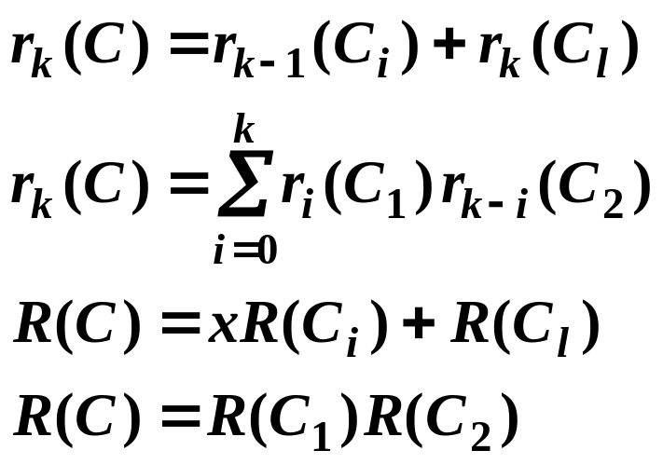
棋盘多项式的性质
C_{i} ：去掉某个给定方格所在的行和列之后剩余棋盘
C_{l} ：去掉某个给定方格之后剩余棋盘
C₁ 和 C₂ 表示两个分离的棋盘
则不难证明：

Slide 17
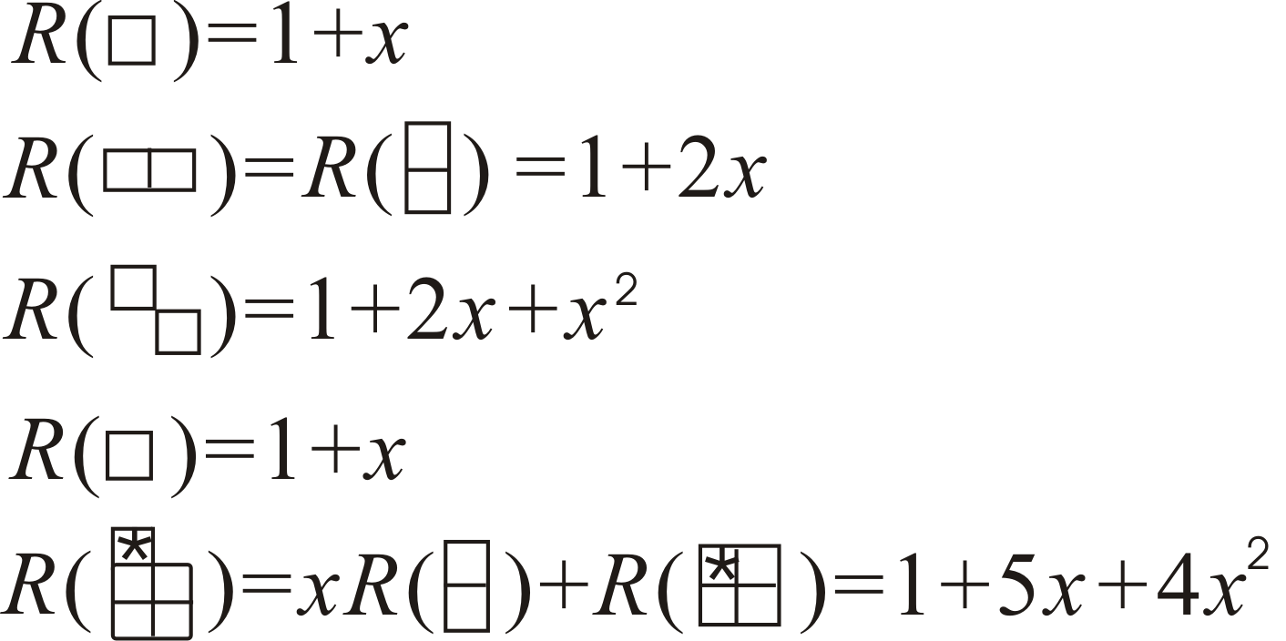
简单棋盘多项式的结果

Slide 18
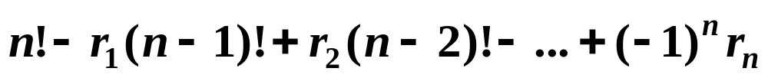
有禁区的排列
限制某些数字不能出现在某些位置的排列，对应于有禁
区的放棋方案.有下述计数定理.
定理: C 是 n×n 的具有给定禁区的棋盘，禁区对应于
{1,2, …, n}的元素在排列中不允许出现的位置，则这种有
禁区的排列数为
中r_{i} 是 i 个棋子布置到禁区的方案数
使用条件：
棋盘为 n×n, 小禁区

Slide 19
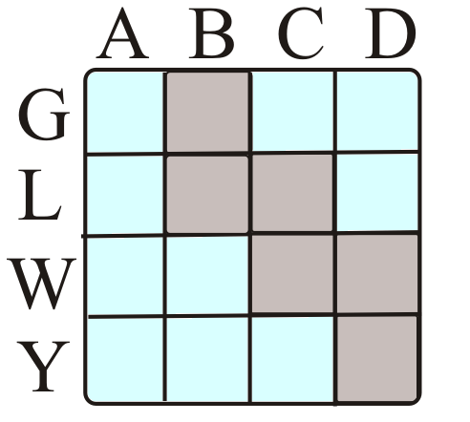
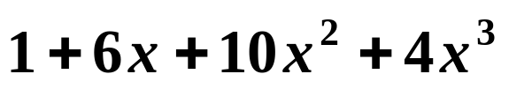
应用实例——工作分配
例2 G, L, W, Y 4 位工作人
员，A, B, C, D 为 4 项工作.
每个人不能从事的工作如
图中棋盘的禁区所示. 问有
多少种分配方案？
解：禁区的棋盘多项式为
根据定理得
N = 4! −6⋅3! + 10⋅ 2 – 4 = 24 – 36 + 20 – 4 = 4

Slide 20
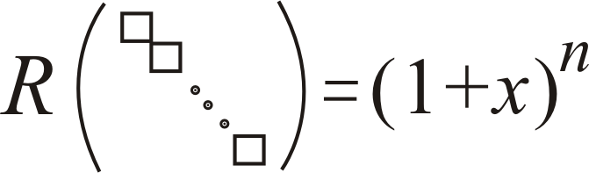
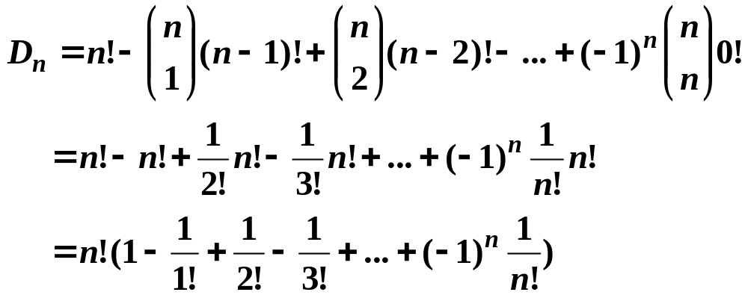
应用实例——错排问题
例3 错位排列的禁区是主对角线上的所有方格
关于禁区的棋盘多项式如下：

